Slide 1
Relação:
Princípios e Valores
Turma GPNFGHN0346

Slide 2

1
Caso 1 - Pablo Marçal
Estudo de caso
Personalidades influentes
2
Caso 2 - Eike Batista

Slide 3
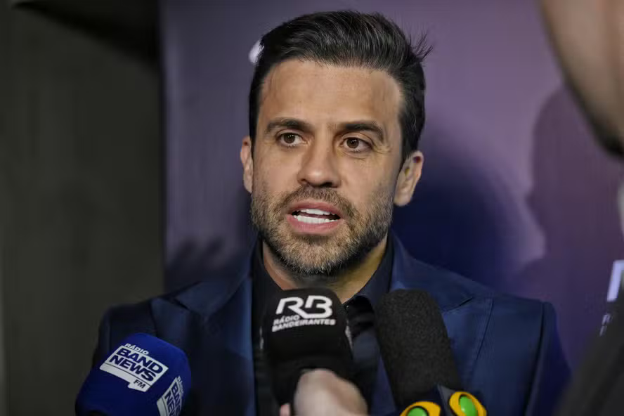
Pablo Marçal
Ex-coach autoproclamado, empresário, político e influenciador digital filiado ao (PRTB)
Envolvido em diversas investigações de crimes, condenado pela justiça.
Cabeçalho
Convence as pessoas com sua oratória e gatilhos mentais
O sucesso financeiro pode ser alcançado à custa de princípios morais e éticos, deixando claro que, para ele, vale tudo para chegar ao topo.

Slide 4
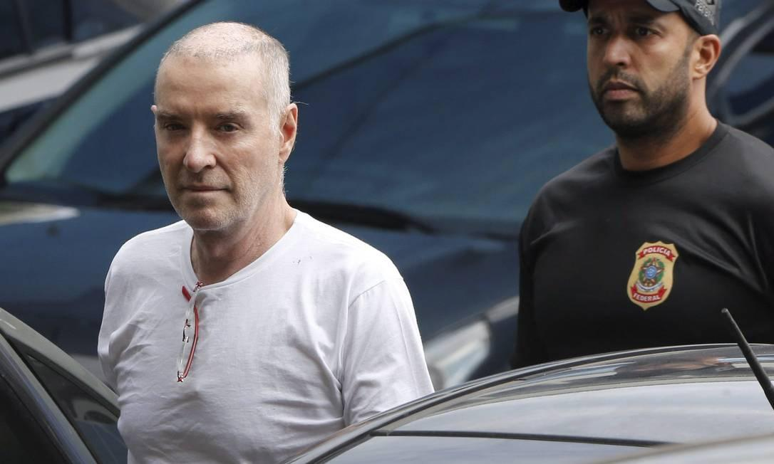
Eike Batista
Empresário que fez fortuna com a exploração de recursos minerais, logística, energia e indústria naval.
Empreendedor, portfolio de empresas bem sucedidas, chegou a ser um dos homens mais ricos do mundo
Empresas afetadas por uma crise no setor de exploração de petróleo em 2013
Preso em 2014 acusado de corrupção e lavagem de dinheiro
Exemplo de como a habilidade empresarial pode levar ao sucesso, mas também demonstra os riscos associados à gestão de negócios e falta de ética empresarial

Slide 5
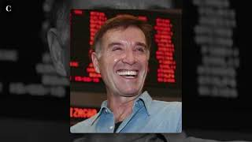

Slide 6
Conclusão

Slide 7




Augusto Sergio
Gabriel Martins
Maycon de Santana
Integrantes
Natanael Neves
Samuel Dias
Weslley Silva Pinheiro

